Slide 1

INFORMATIKA VA AXBOROT TEXNOLOGIYALARI
8-sinf
AMALIY ISH
MAVZU: WORDPRESSDA WEB-SAYT TARKIBI BILAN ISHLASH

Slide 2
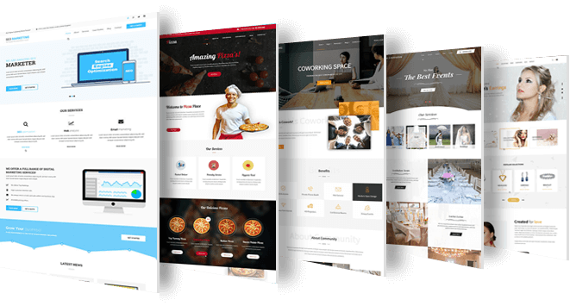
AMALIY TOPSHIRIQLAR
1. Saytning maqsadi, vazifalari, sahifa nomlari hamda sahifada taqdim etilishi lozim bo‘lgan kontent turlarini shakllantiring.

Slide 3

AMALIY TOPSHIRIQLAR
2. Sayt uchun sahifalar kiriting.

Slide 4

AMALIY TOPSHIRIQLAR
3. Sayt sahifalarini turli kontentlar bilan to‘ldiring.

Slide 5
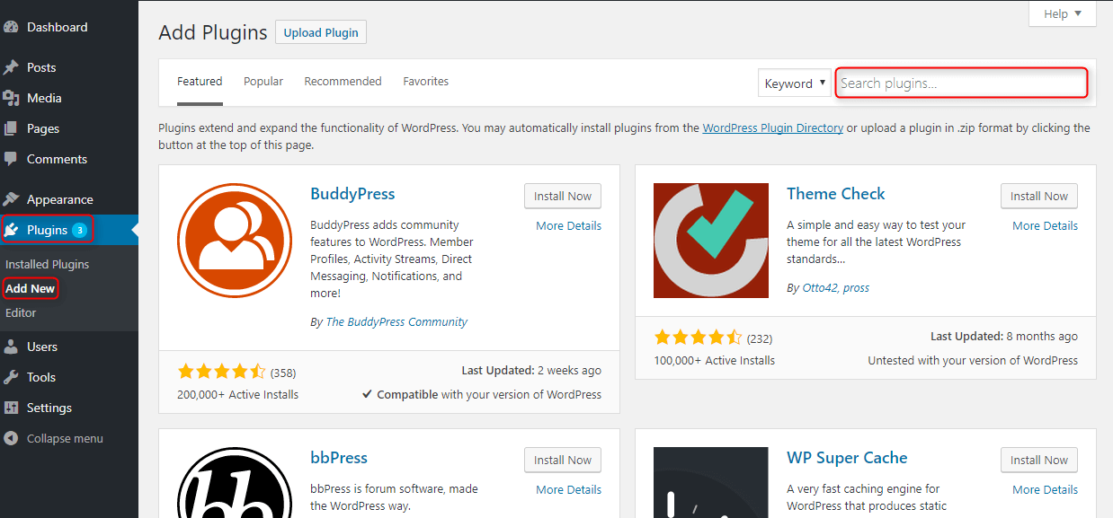
AMALIY TOPSHIRIQLAR
4. Web-sayt uchun menyular yarating, ular tuzilmasini shakllantiring. Sayt mavzusidan kelib chiqqan holda sahifalar yarating va ularga nom bering.

Slide 6
AMALIY TOPSHIRIQLAR
5. Menyularning web-saytdagi joylashuvini belgilang.

Slide 7
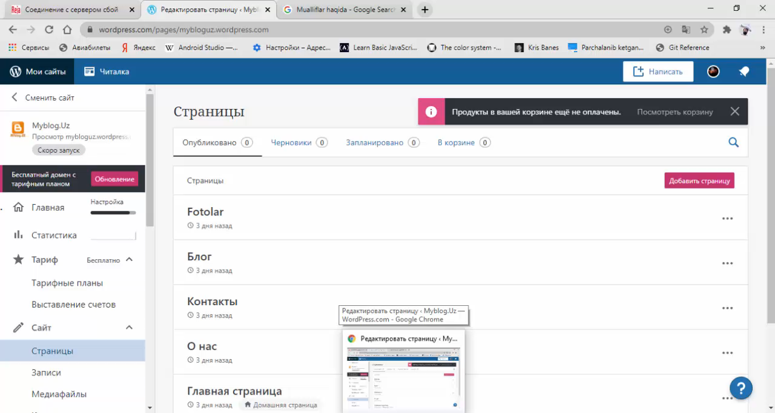

TOPSHIRIQLARNI BAJARISH YO‘RIQNOMASI
Saytga elementlar (menyu, qidiruv bo‘limi, sahifalar, bloglar, kalendar, xarita va b.)ni qo‘shamiz.

